Slide 1
Развитие мелкой моторики у детей дошкольного возраста

Slide 2
«Истоки способностей и дарований детей находятся на кончиках их пальцев. От них, образно говоря, идут тончайшие ручейки, которые питают источник творческой мысли. Чем больше уверенности и изобретательности в движениях детской руки, тем тоньше ее взаимодействие с орудием труда, тем сложнее движения, необходимые для этого взаимодействия, тем ярче творческая стихия детского разума.
Чем больше мастерства в детской руке, тем ребенок умнее».
В.А.Сухомлинский

Slide 3
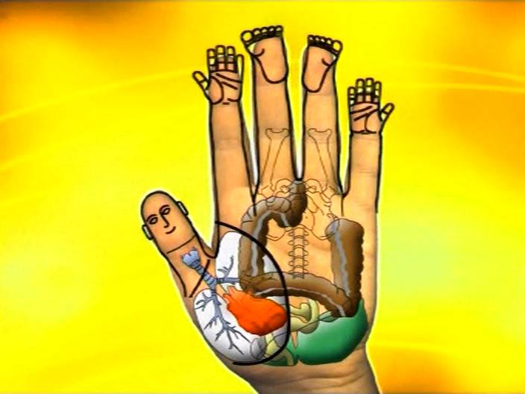
Влияние воздействия руки на мозг человека известно еще до нашей эры. Специалисты восточной медицины утверждают, что игры с участием рук и пальцев приводят в гармоничное отношение тело и разум, поддерживая мозговые системы в отличном состоянии.

Slide 4
Сочетать игры и упражнения для тренировки пальцев с речевой деятельностью детей
Совершенствовать мелкую моторику через пальчиковые игры
Развитие мелкой моторики
Повысить компетентность родителей, в значимости пальчиковых игр

Slide 5
НАГЛЯДНОСТЬ
И
УЧЁТ ВОЗРАСТНЫХ И ИНДИВИДУАЛЬНЫХ
ОСОБЕННОСТЕЙ
ПРИНЦИПЫ
РАБОТЫ
РАЗВИВАЮЩИЙ ХАРАКТЕР ОБУЧЕНИЯ
СИСТЕМАТИЧНОСТЬ
И
ПОСЛЕДОВАТЕЛЬНОСТЬ

Slide 6
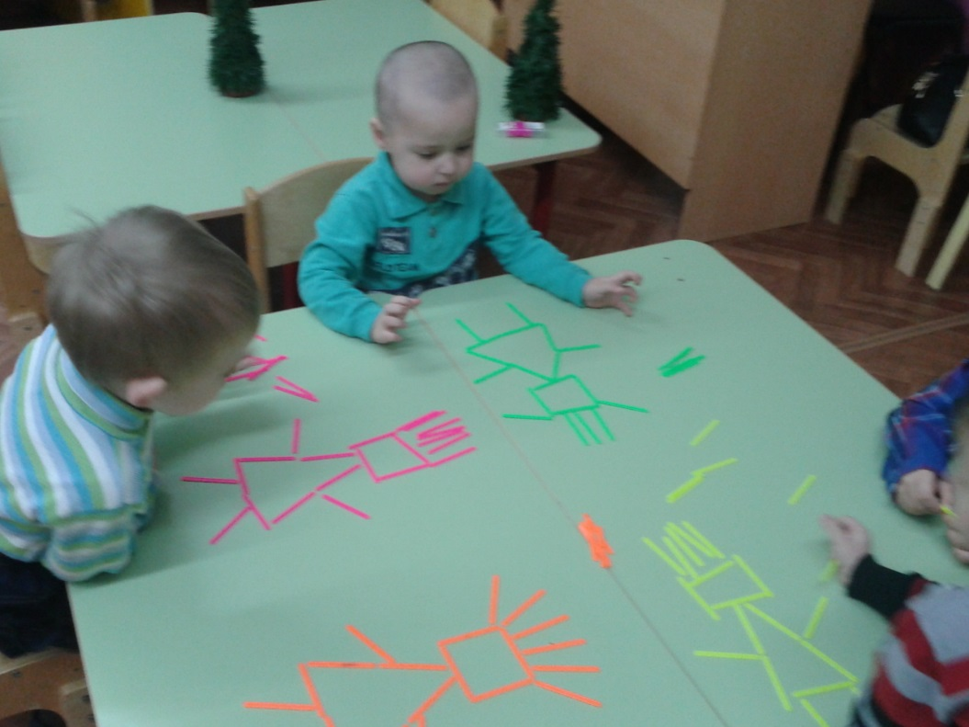
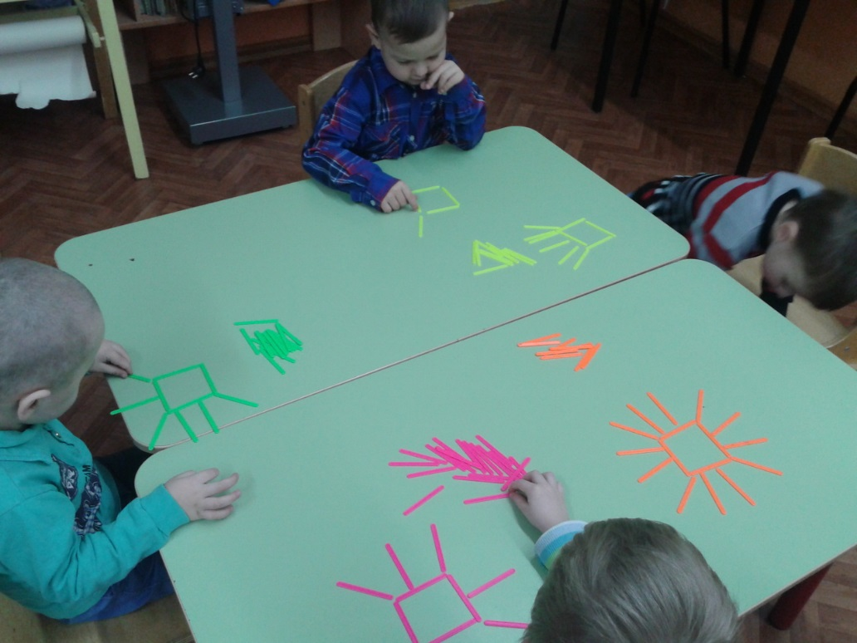
Составление фигур из счетных палочек

Slide 7
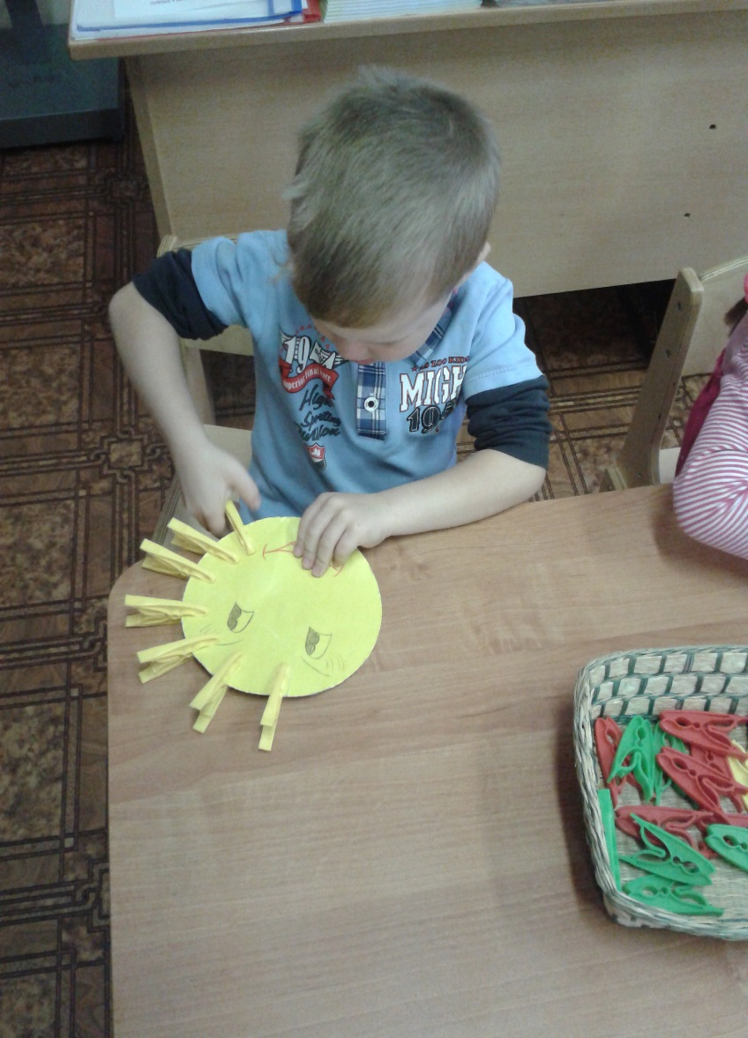
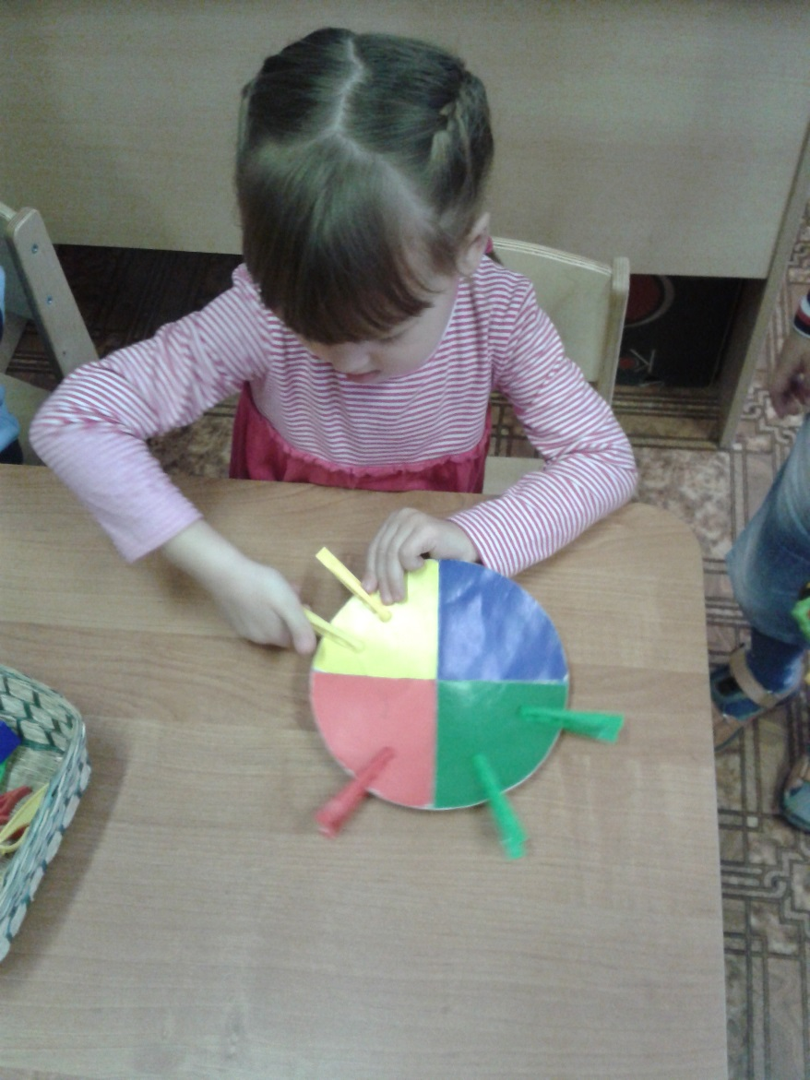
Использование прищепок

Slide 8
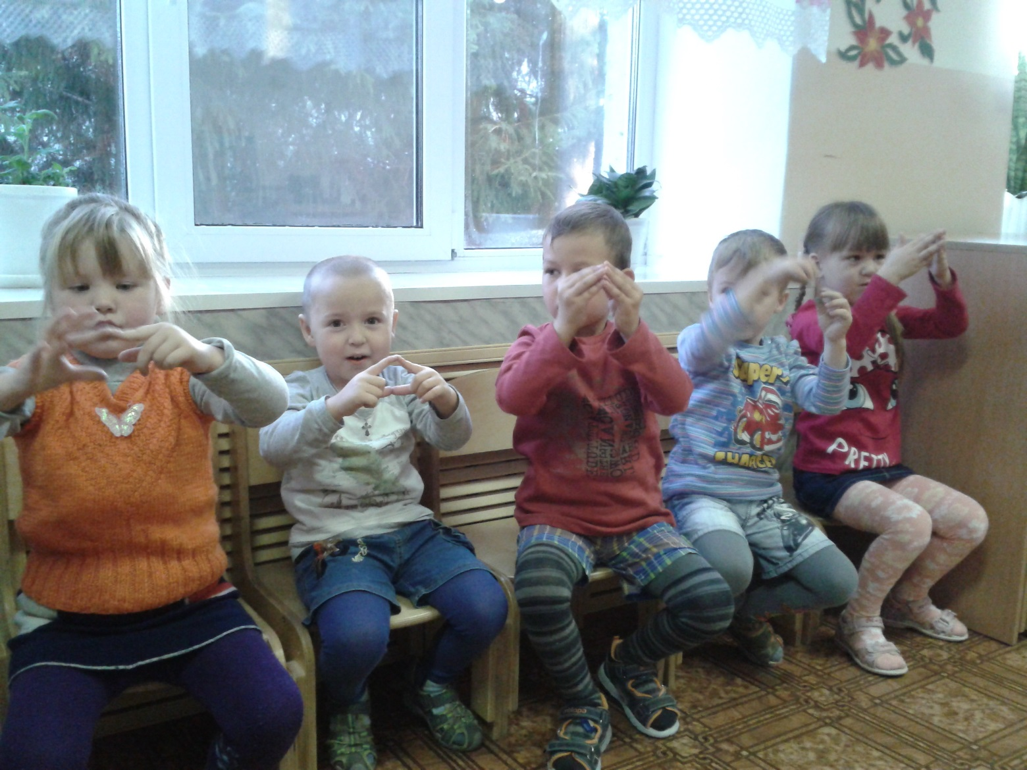
Пальчиковая гимнастика

Slide 9
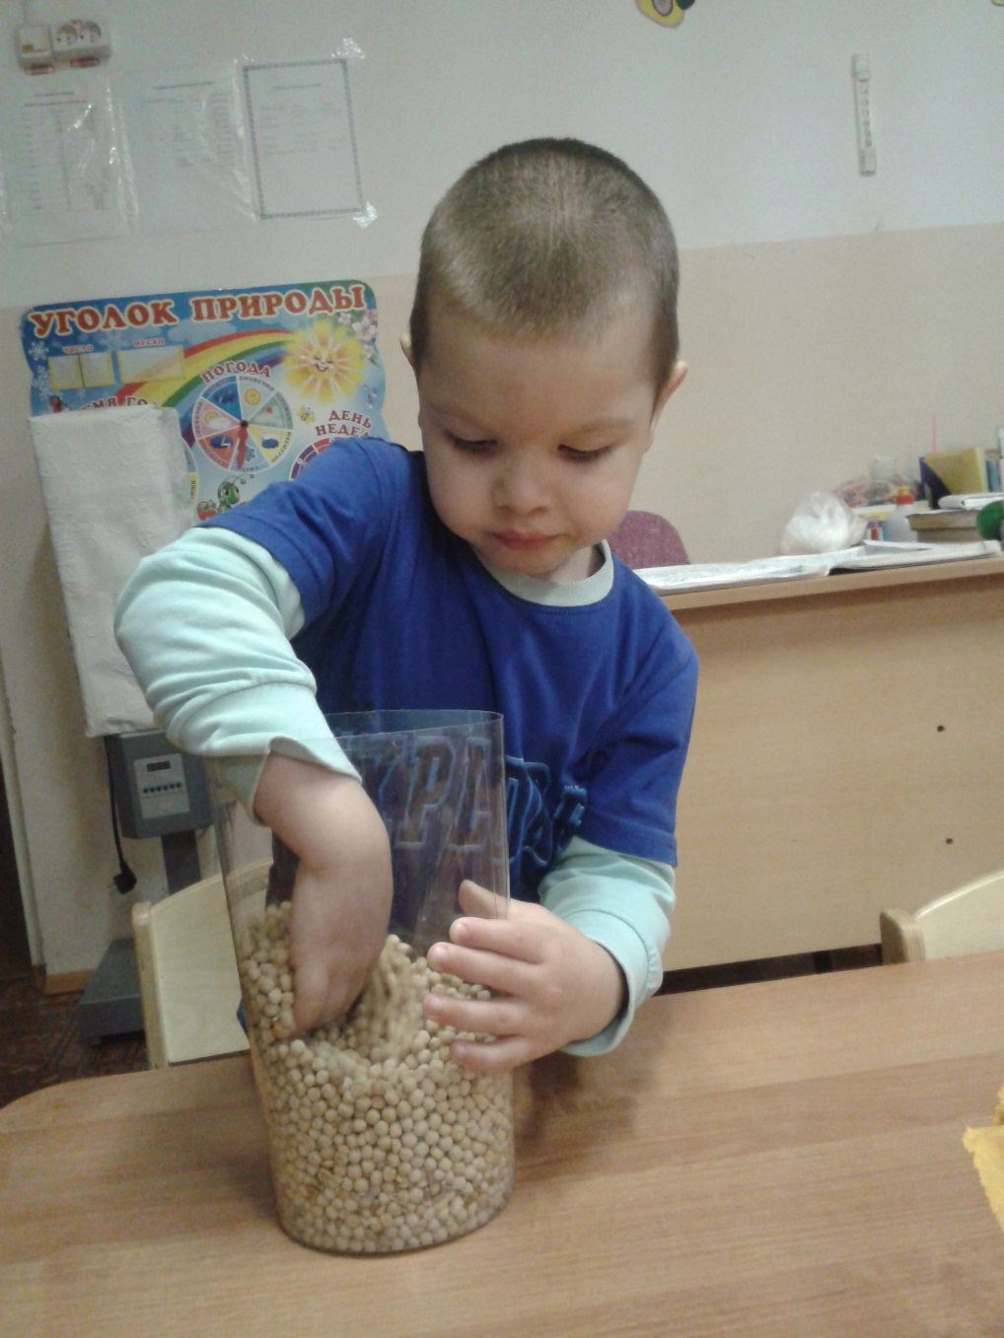
Сухой бассейн

Slide 10
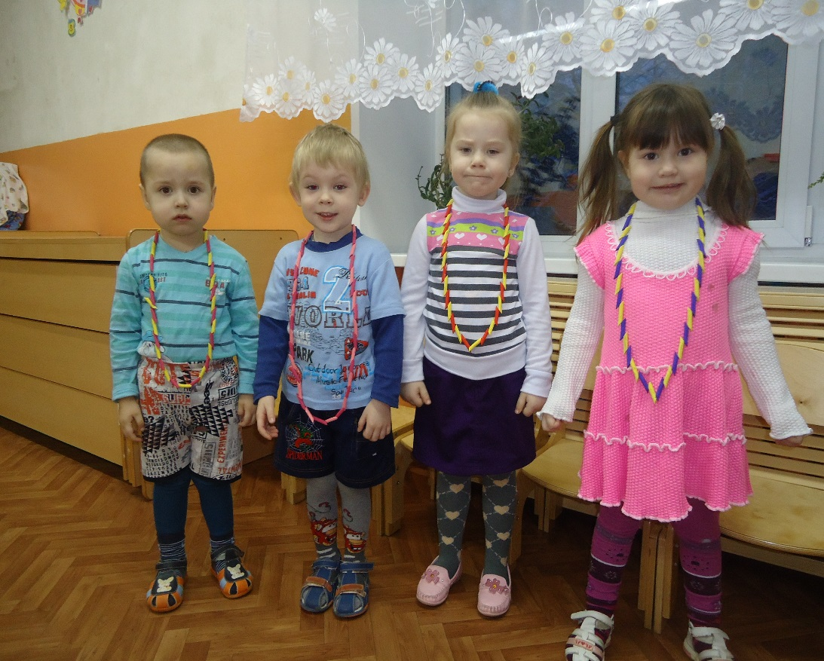
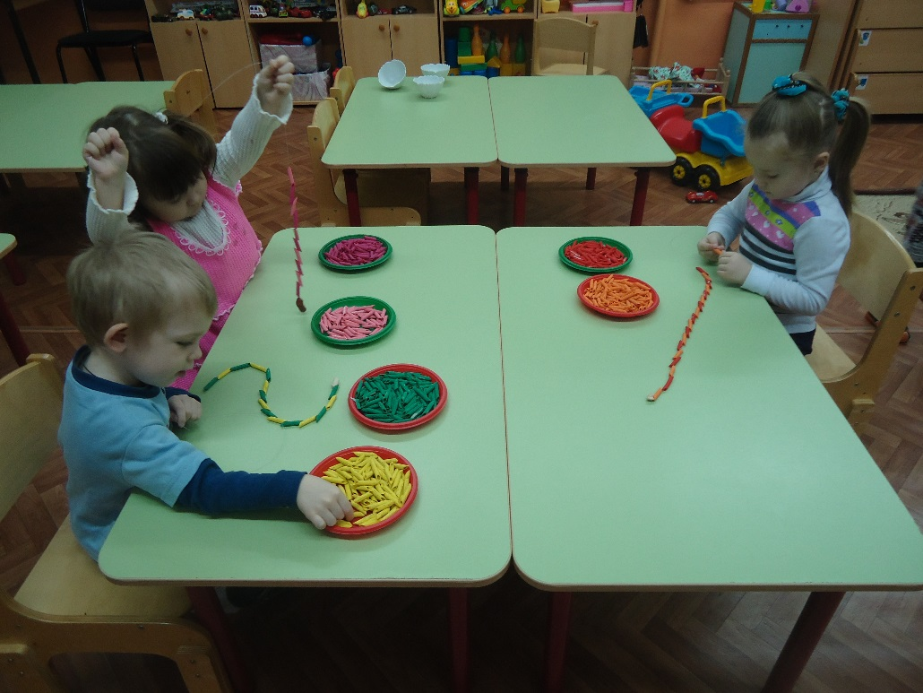
Нанизывание

Slide 11
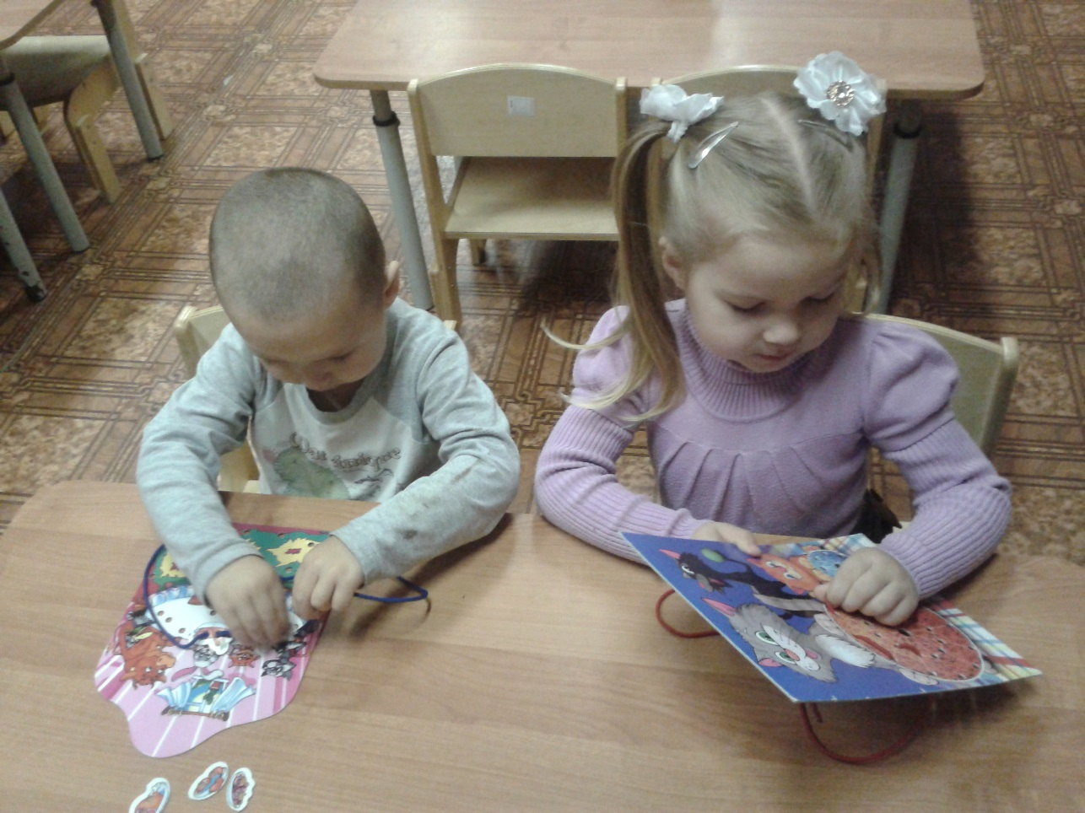
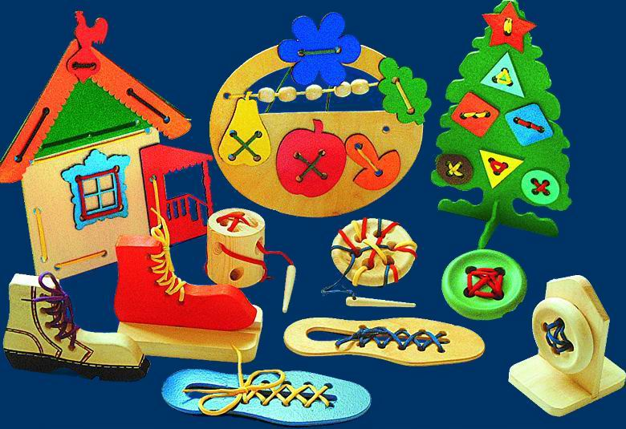
Шнуровка

Slide 12
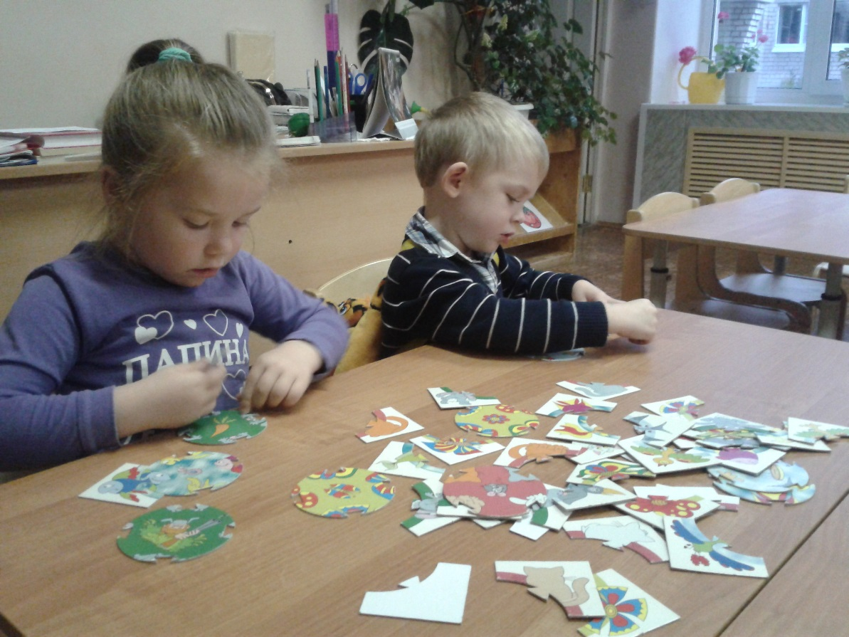
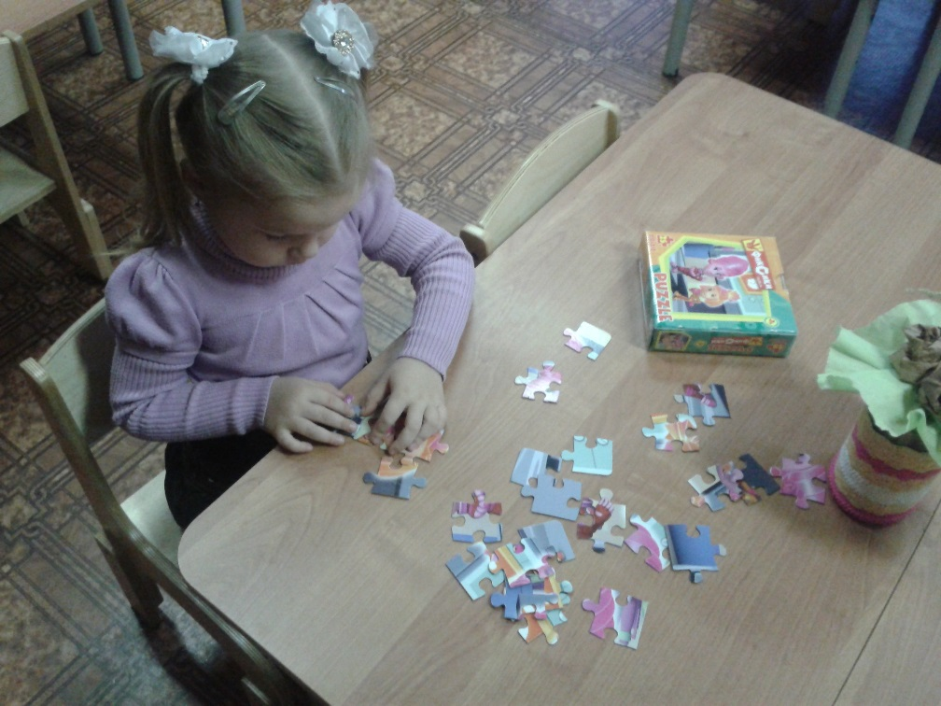
Пазлы

Slide 13
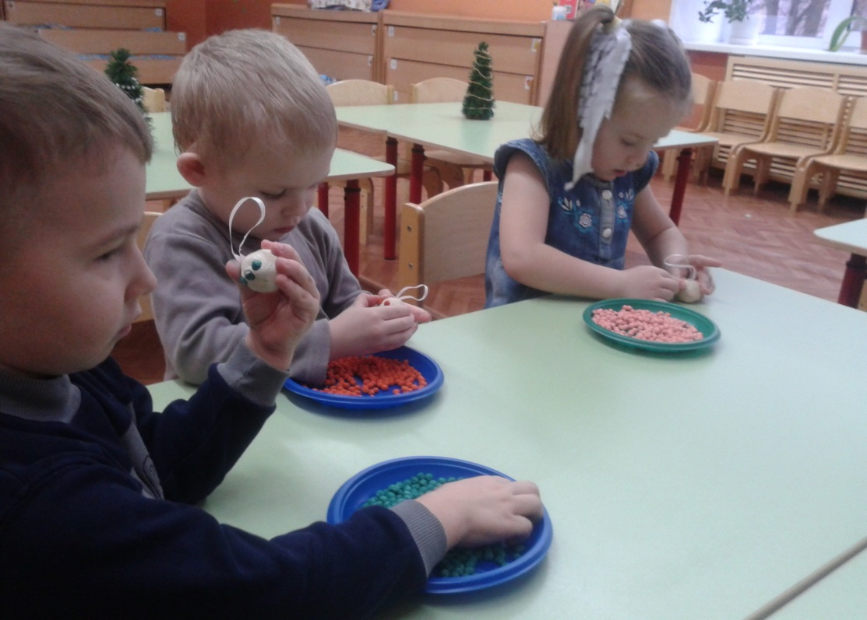
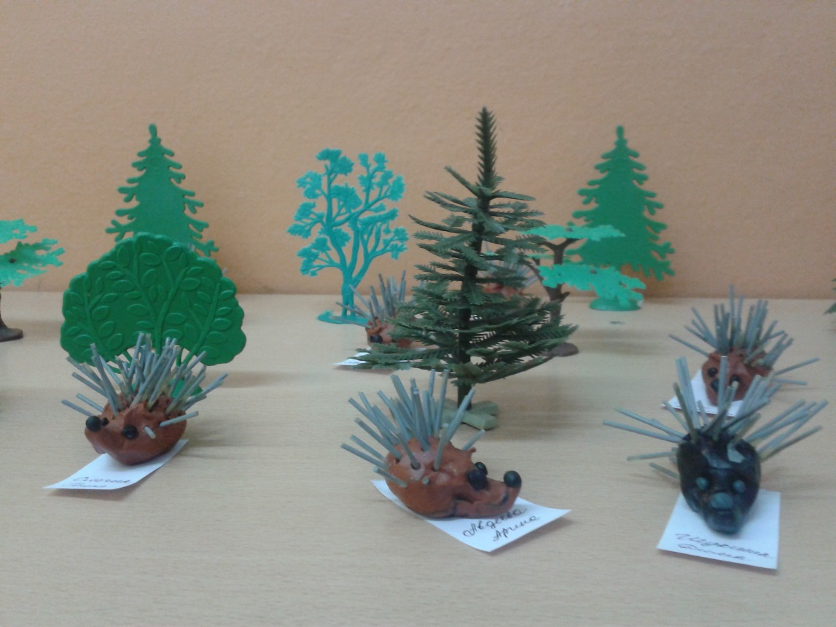
Вдавливание

Slide 14
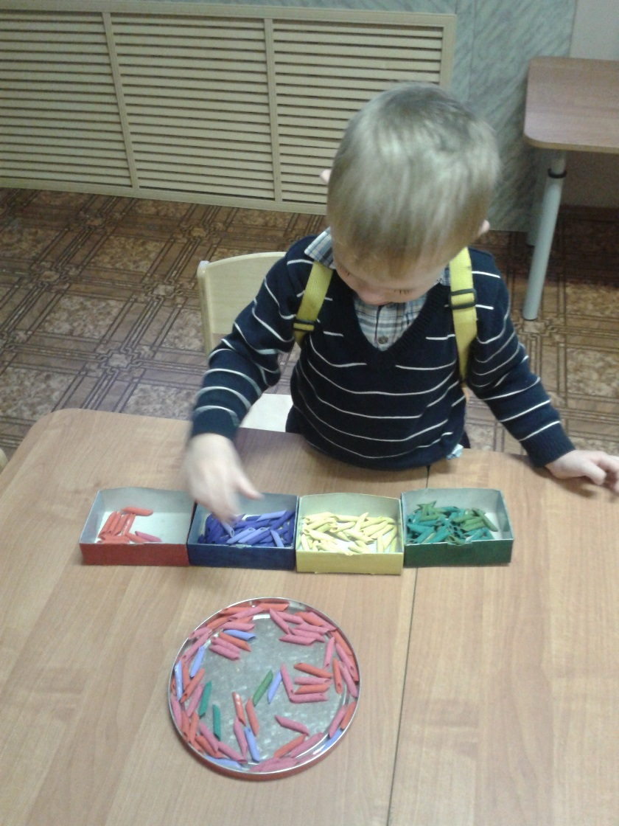
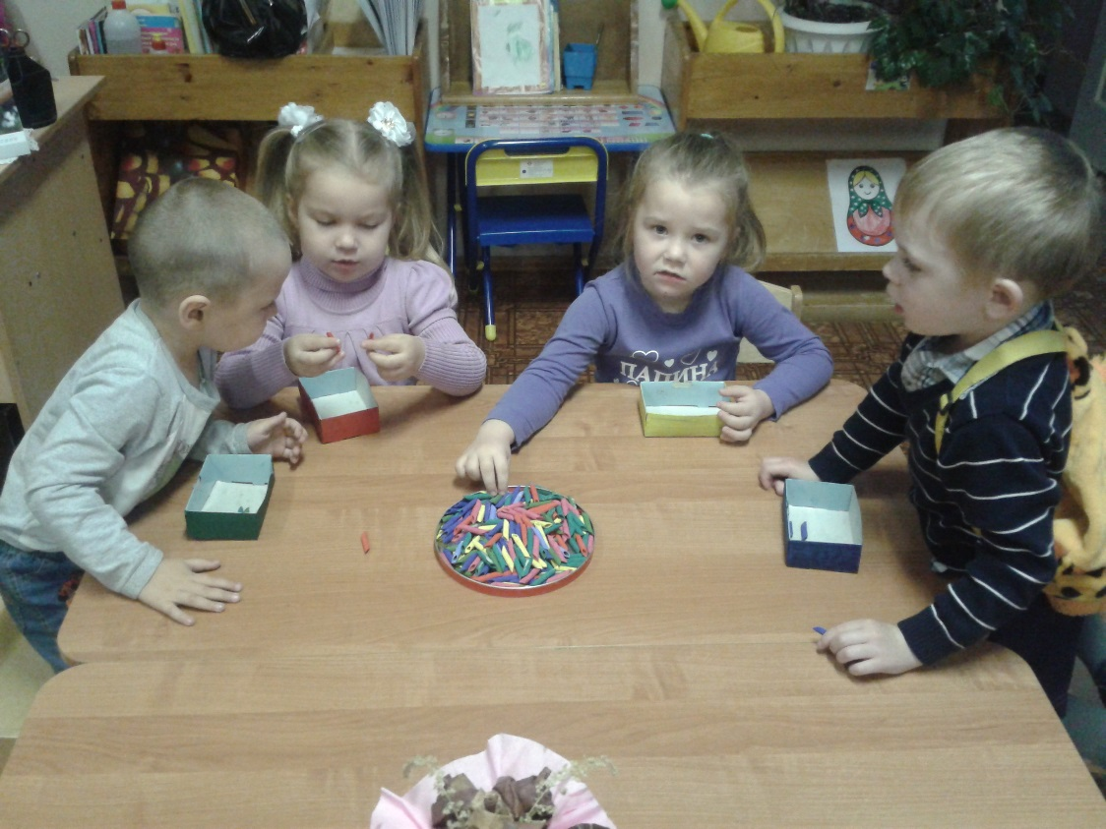
Сортировка

Slide 15
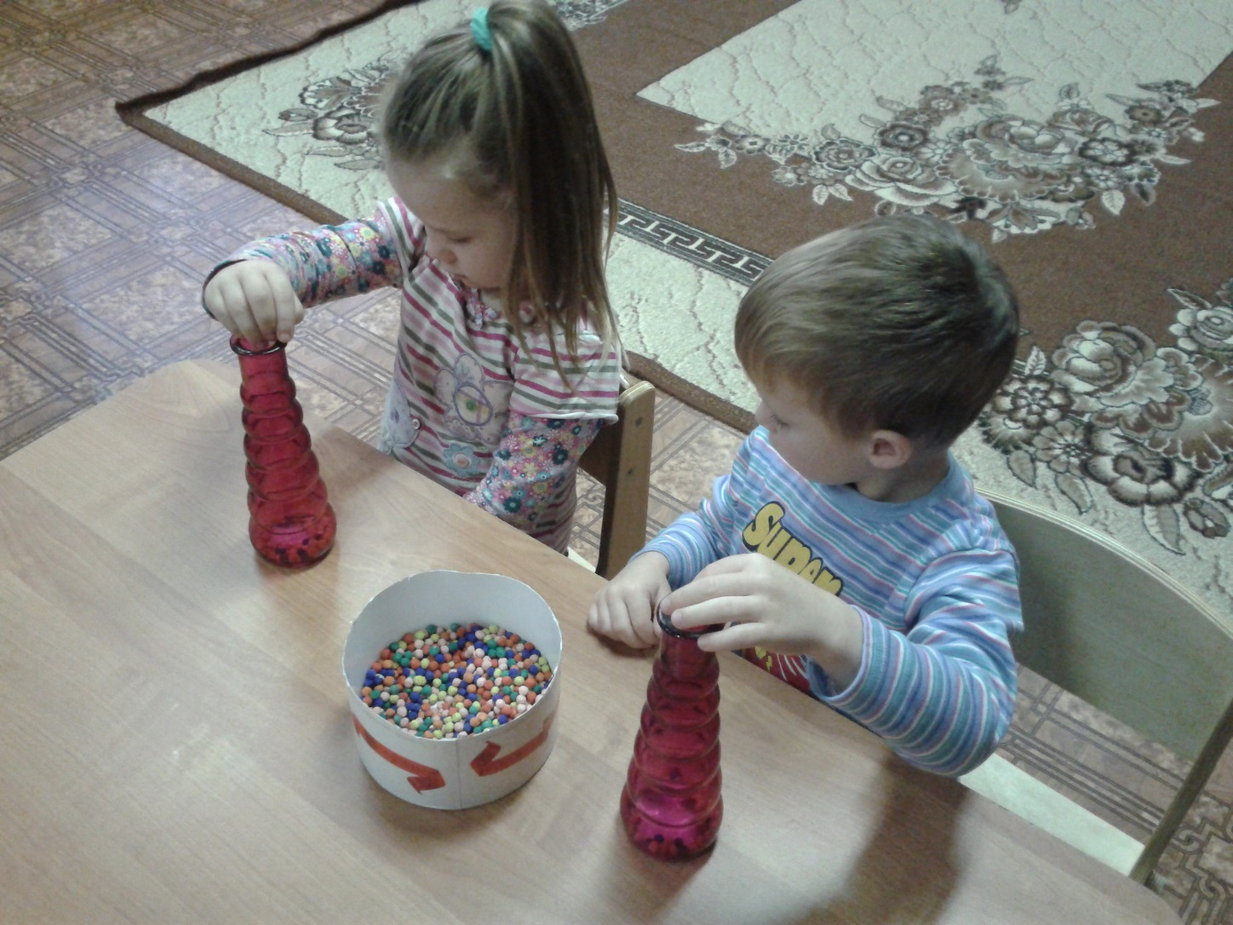
Сосуд с узким горлышком

Slide 16
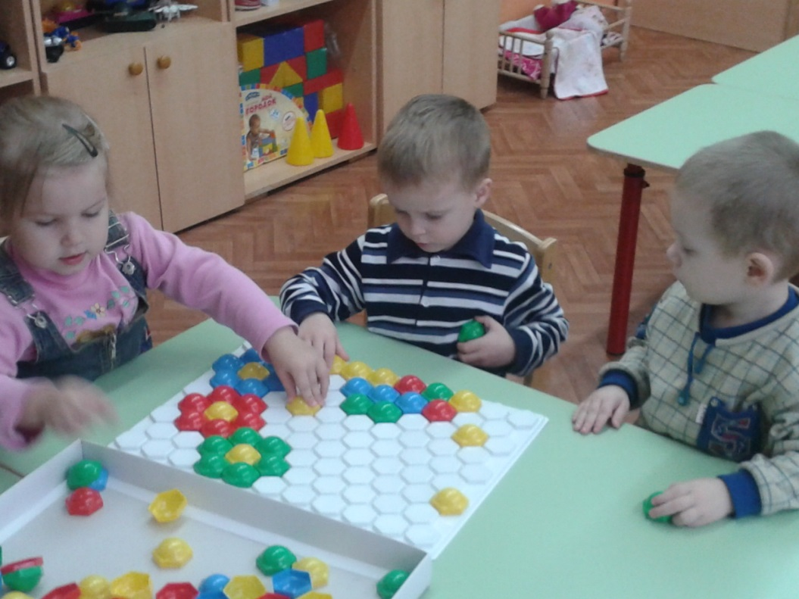
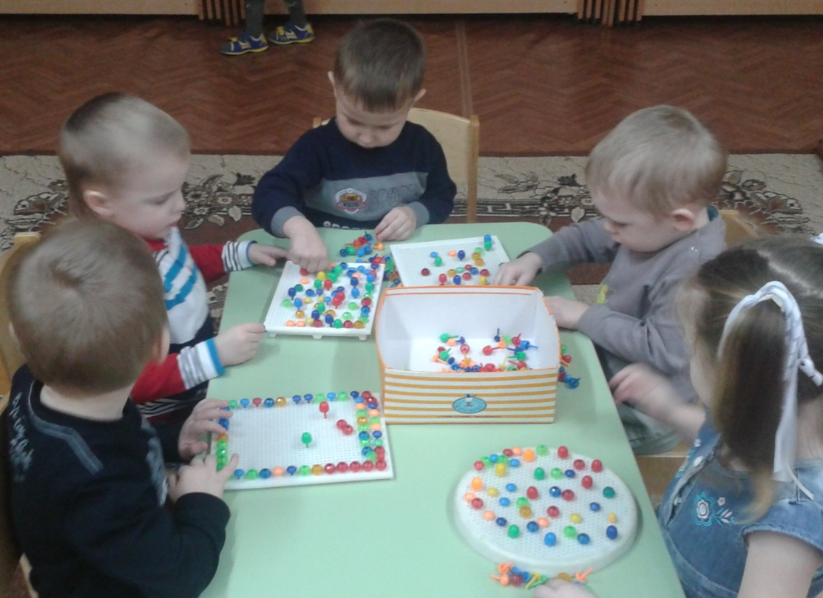
Мозаика

Slide 17
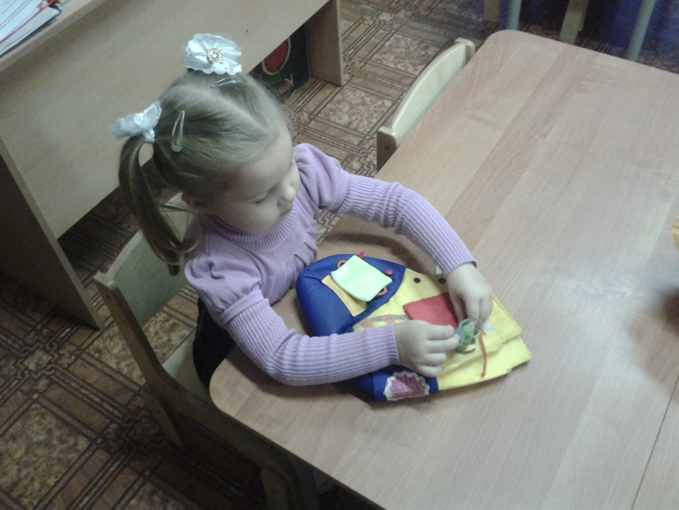
Функциональные застежки

Slide 18
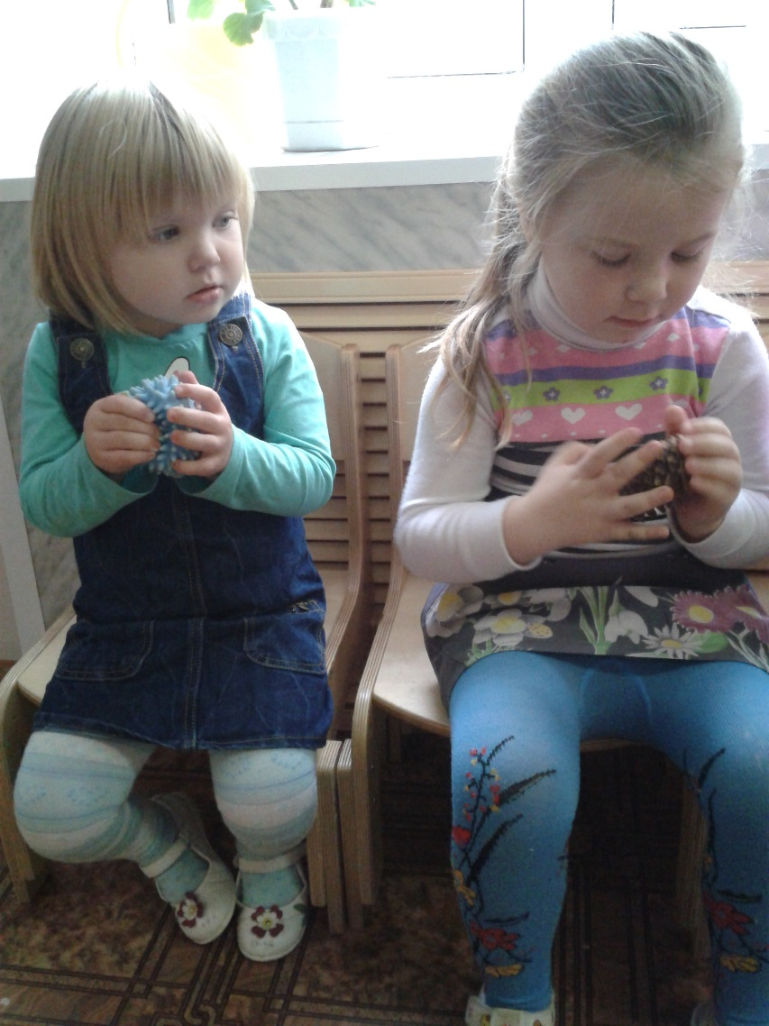
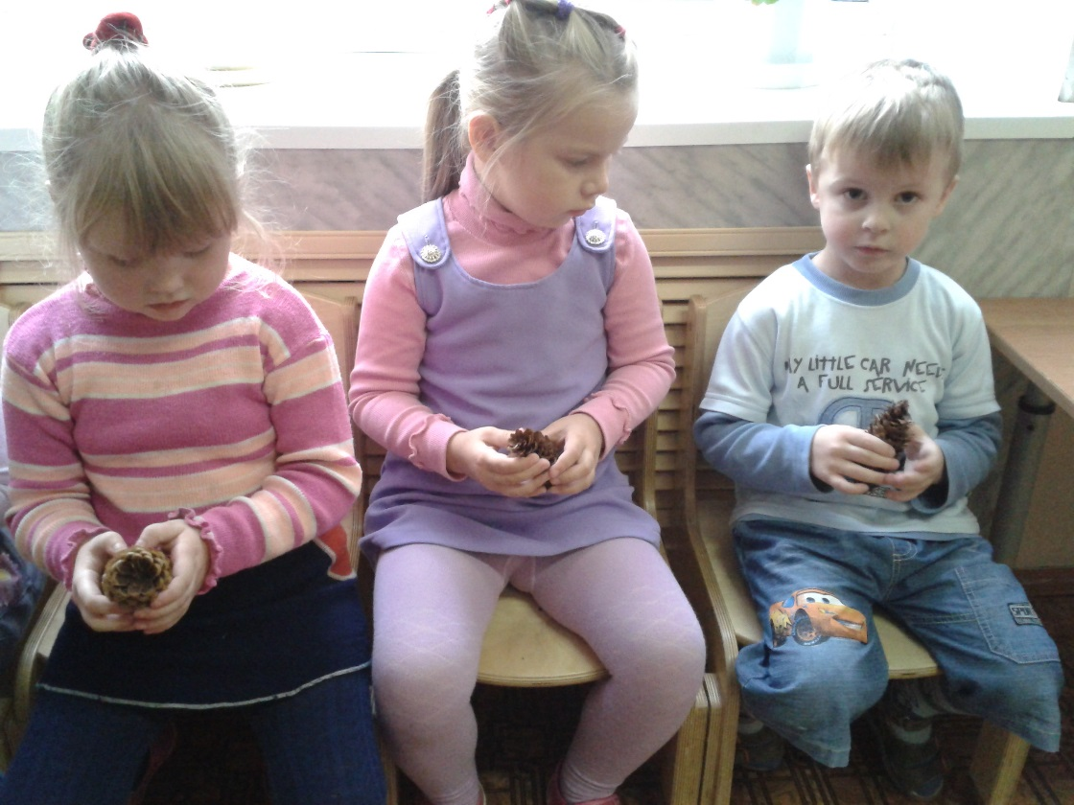
Самомассаж

Slide 19
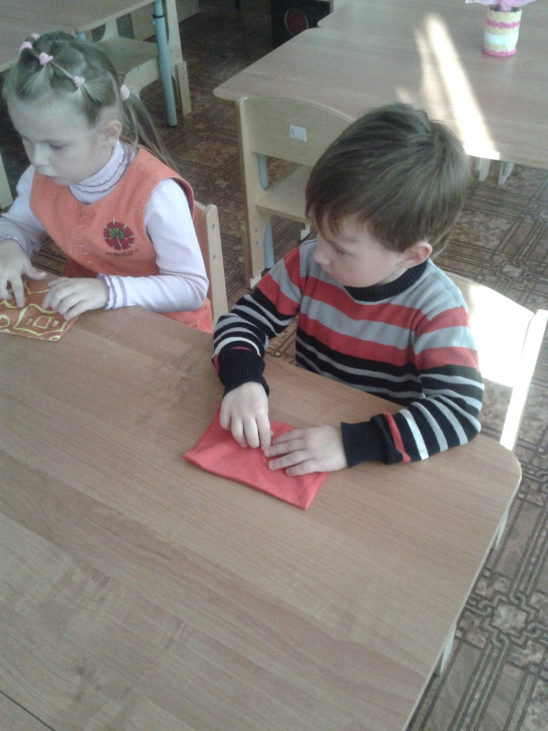
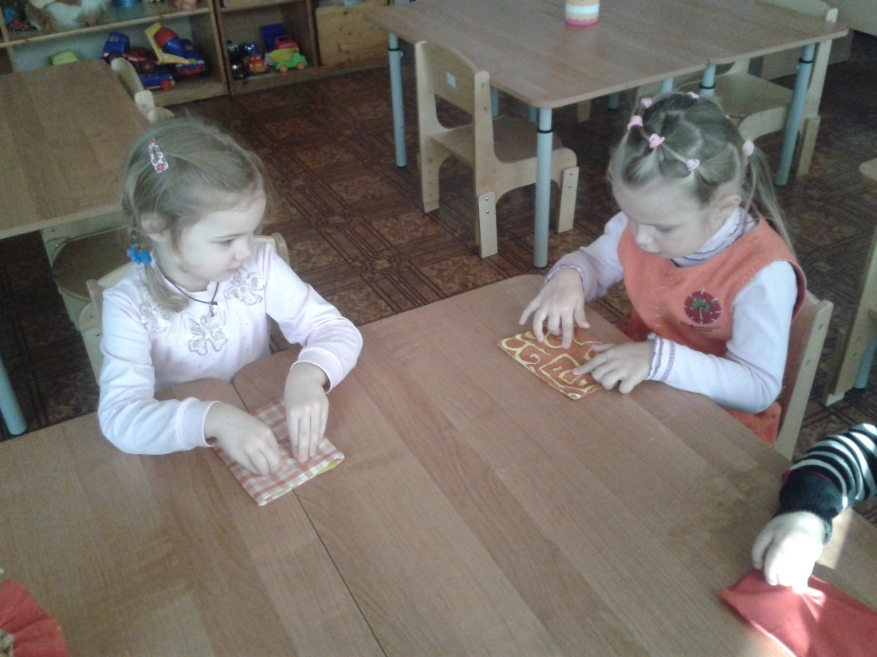
Определи наощупь

Slide 20
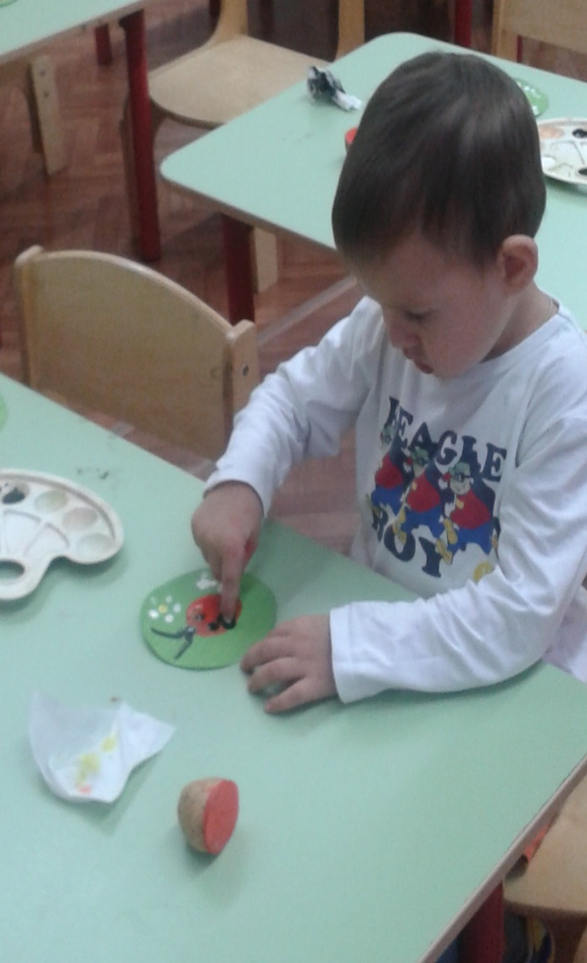
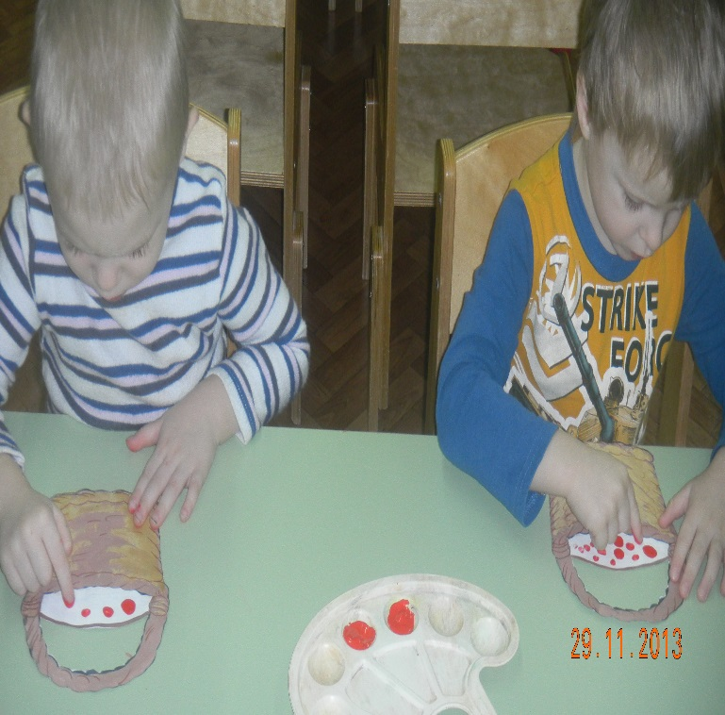
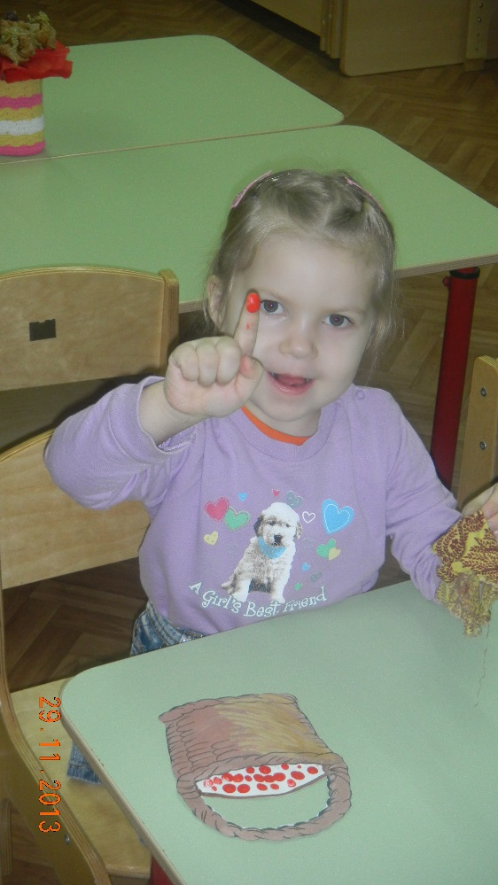
Волшебные пальчики

Slide 21
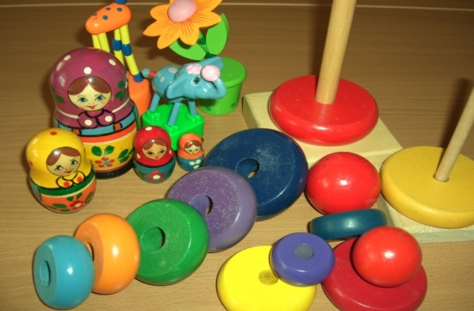
Все эти пособия и игры должны находиться в свободном доступе для ребенка. При этом взрослый объясняет, показывает, рассказывает, для чего нужны данные пособия и игры, как их использовать, соблюдая технику безопасности и руководствуясь принципами охраны жизни и здоровья воспитанника.

Slide 22
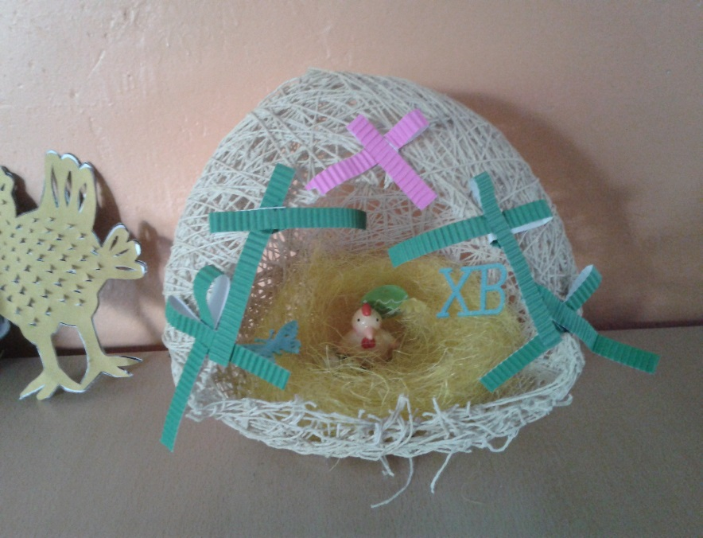
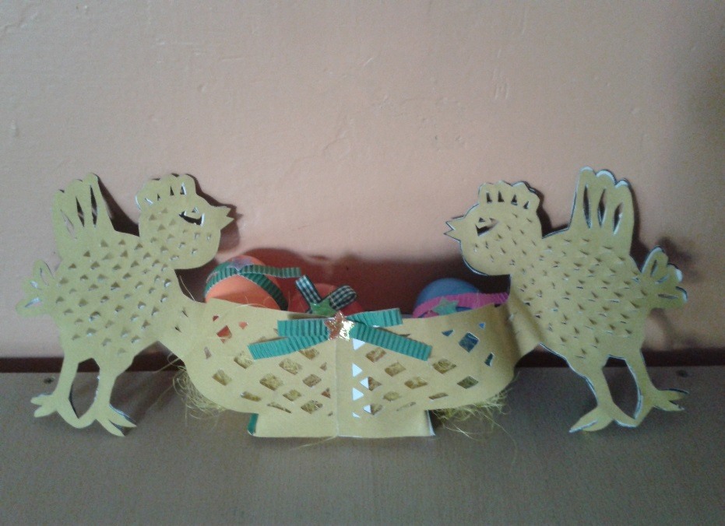
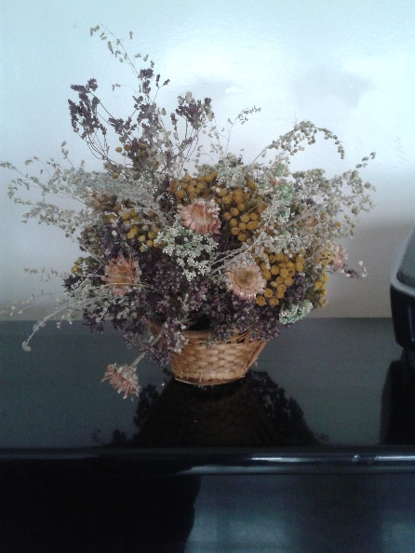
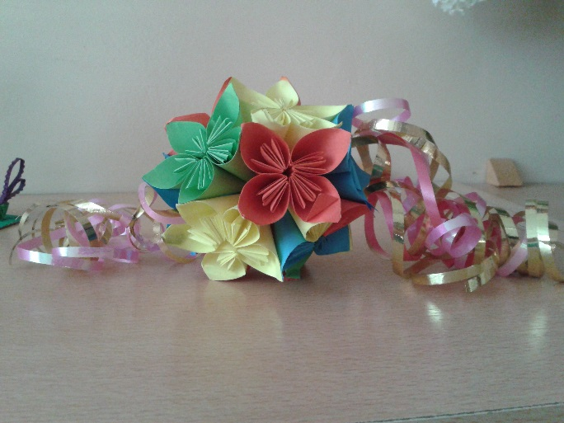
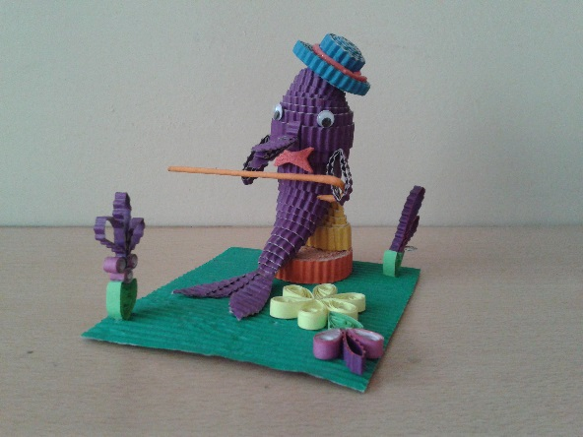
Работа с родителями

